Slide 1


Памятка для родителей и воспитателей ДОУ
Держим ручку правильно!

Slide 2

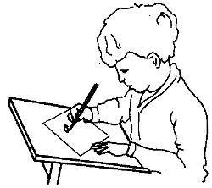
Очень часто ребенок видит, что плохо пишет, и нередко это бывает связано с неправильной техникой письма, но сам не осознает этого, не знает и не понимает, какие именно движения более эффективны, просты и доступны. Не следует забывать, что исправить неправильную позу или неверную технику письма, к которой привык ребенок, не просто трудно, но чаще всего невозможно.
Все эти правила несложны, но освоить правильную посадку, способ держания ручки и технику письма возможно только при постоянном и направленном внимании взрослых (педагога, воспитателя, родителей). К сожалению, на практике постоянного и целенаправленного внимания к этим “мелочам” не получается. Сказывается и то, что нередко дети сидят за чересчур маленькими или не по росту большими столами, а ручку держат “как удобно”.

Slide 3


Следует подчеркнуть, что замечания взрослых, типа — “опять сидишь неправильно” или “неправильно держишь ручку”, а чаще — “плохо сидишь” и “плохо держишь ручку”, ничего не меняют, а главное — не могут изменить.
Ребенок должен понимать и четко представлять себе, что значит хорошо, правильно и что именно неправильно, плохо. При этом нужно не только объяснить, как правильно, но и показать, найти вместе с ребенком наиболее удобный для него вариант правильной позы или правильного положения ручки.
Важно также, чтобы ребенок понял и почувствовал удобство правильной позы и правильного положения ручки.

Slide 4


Как же научить ребенка правильно держать ручку?
?

Slide 5
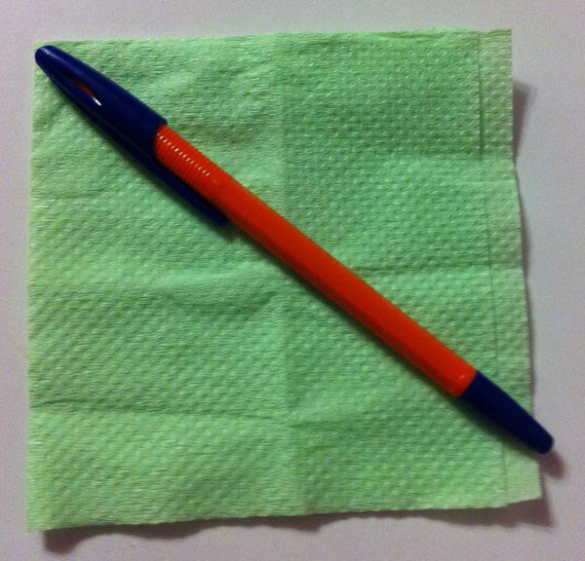
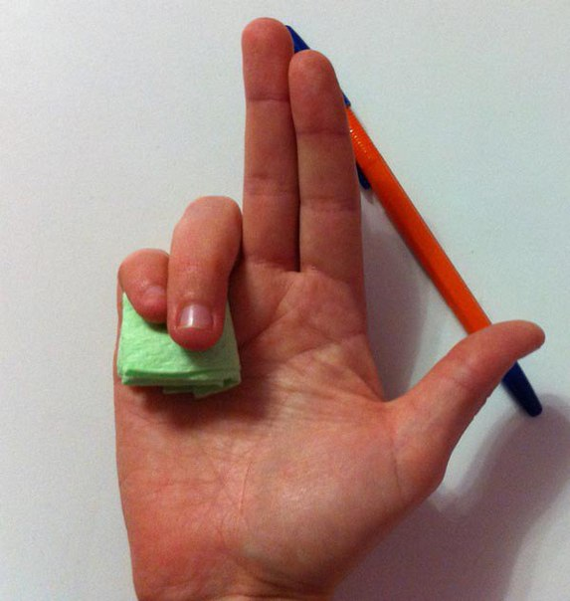
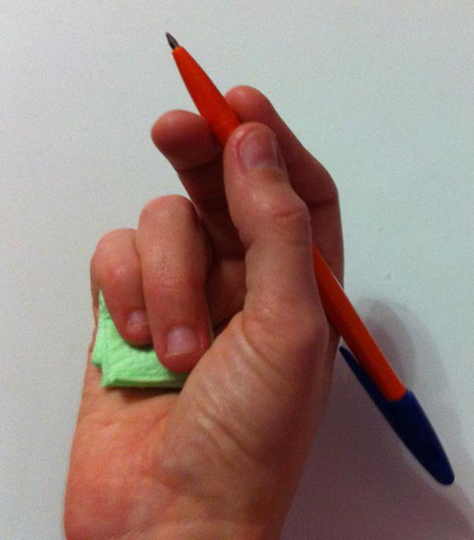
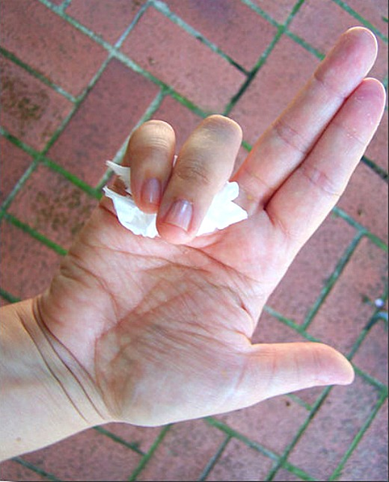
Первый способ - с помощью салфетки.
Нам понадобится: пол салфетки и ручка.
1. Складываем салфетку в несколько раз и зажимаем её двумя пальцами правой руки – мизинцем и безымянным, остальные пальцы выпрямлены.
2. Теперь свободными пальцами берём в правую руку ручку и, о чудо, ребёнок держит её правильно!

Slide 6
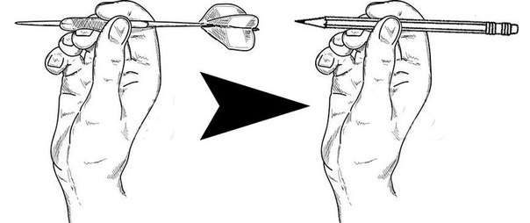
Второй способ – аналогия с дротиком.
Наверняка, хоть раз в жизни каждый из нас играл в дартс, где нужно дротиком попасть в цель. Так вот, чтобы дротик полетел куда надо, его обязательно нужно зажать в руке тремя пальцами. Когда ребёнок берёт в руку ручку, напоминайте ему, что нужно держать её как дротик.

Slide 7
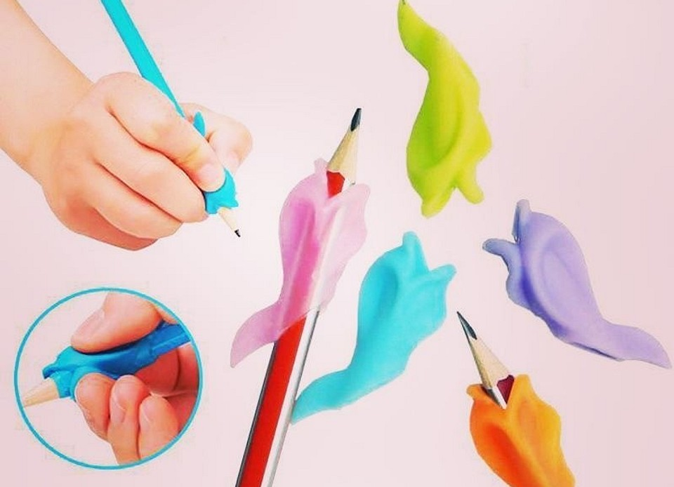
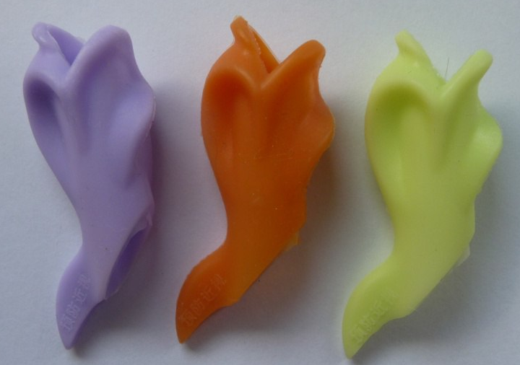
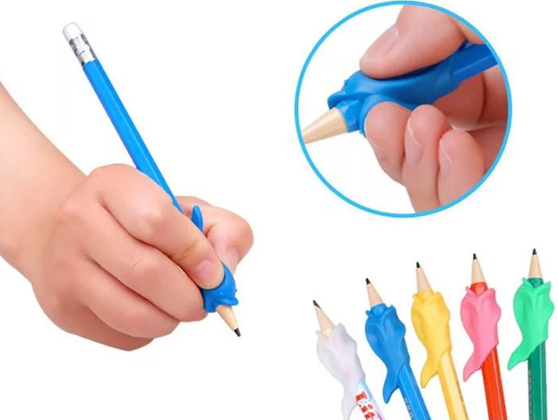
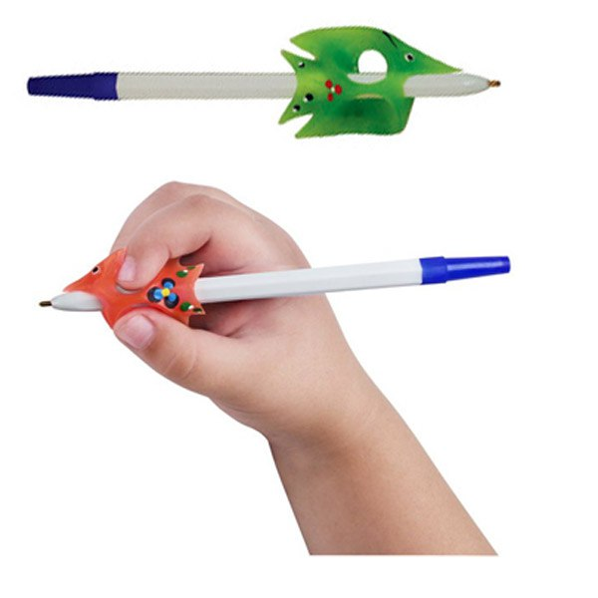
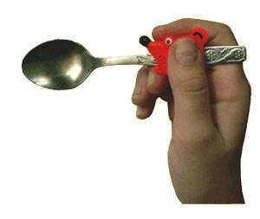
Третий способ - ручка «самоучка».
Есть специальное устройство, которое надевается на ручку. Благодаря ему взять ручку неправильно просто невозможно. Можно найти подобные насадки в форме зверюшек и различной расцветки. Они бывают как для правшей, так и для левшей.
Кстати, для малышей, которые только учатся держать в руках ложечку, есть специальная ложка-обучалка, благодаря которой ваш ребёнок сможет научиться правильно брать столовые приборы в руку.

Slide 8
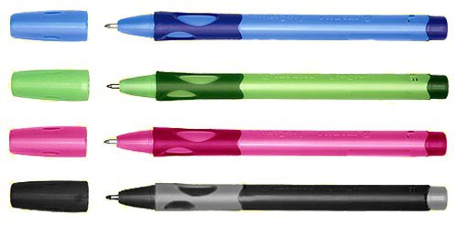
Четвёртый способ - ручка с "подсказкой" для пальцев.
Ручка серии Stаbilо LеftRight специально разработана и имеет трёхгранную форму, вес и длина ручки уменьшены. Также на корпусе ручки расположены углубления определённого размера, чтобы обеспечить правильное положение ручки в руке у ребёнка.

Slide 9
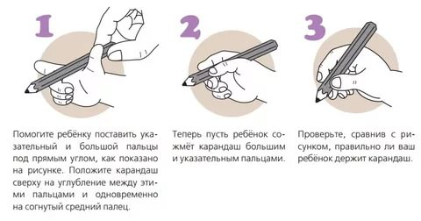
5 способ – «Уложить карандаш спать»
Представим, что средний палец – это кроватка. Положим карандаш на «кроватку». Под «голову» (конец карандаша) нужно подложить подушечку указательного пальца – «подушку». Сверху накрыть карандаш «одеялом» — подушечкой большого пальца. Теперь смело начинаем писать. Рука во время письма опирается на загнутый внутрь мизинец. .

Slide 10
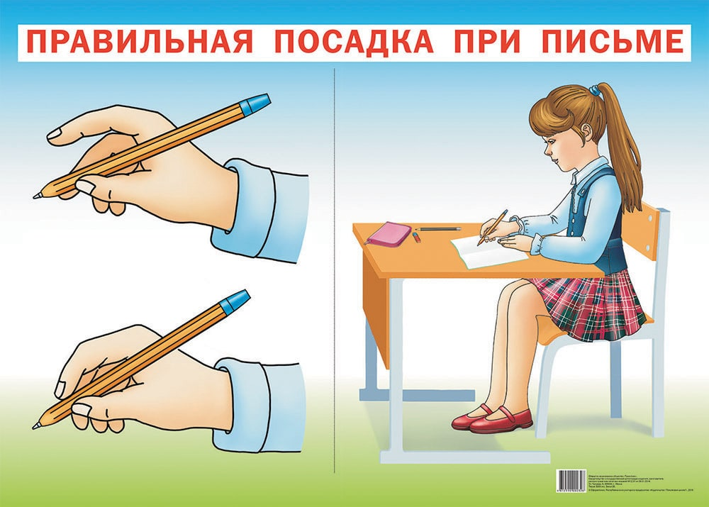
Ключевым компонентом письма – является правильная посадка

Slide 11
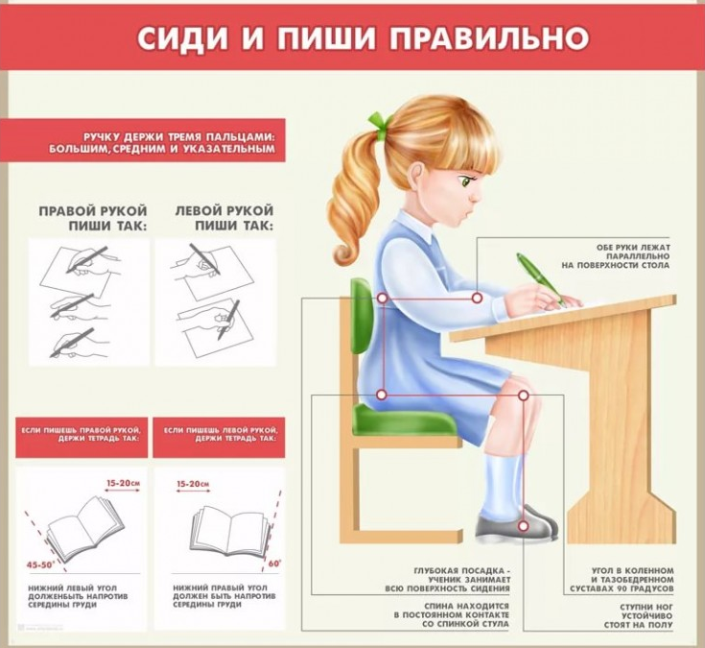

Slide 12
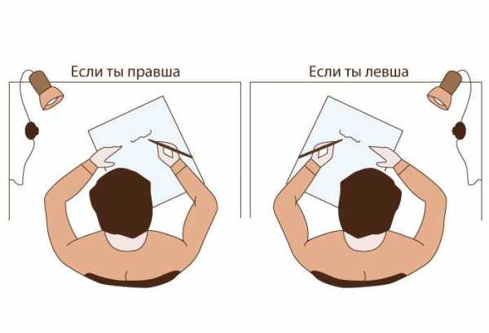

Что делать, если ваш ребенок левша?
Если ребенок левша?
* Ручка должна составлять одну линию с рукой;
* Рука при этом должна располагаться под линией письма;
Особое значение для леворукого ребенка имеет положение ручки при письме. Леворукий ребенок должен держать ручку выше, чем праворукий, – на расстоянии примерно 4 см от кончика пера (стержня).
При неправильных способах держания ручки четкое и правильное письмо затруднено; и руки бумага (тетрадь) располагается под наклоном (вправо) примерно в 20° и сдвинута влево от центра тела;
– правая рука придерживает бумагу (тетрадь) в нужном положении и передвигает ее по мере необходимости; свет при письме падает справа.

Slide 13
Закрепление:
Как правильно держать ручку?
Представим, что на среднем пальце правой руки есть “подушечка”. На эту “подушечку” укладываем ручку. Указательный и большой пальцы захватывают ручку сверху. Расстояние от самого кончика ручки до кончика указательного пальца должно быть примерно 15 мм. Иначе рука при письме будет напряжена.
Когда пишем, соблюдаем следующие правила:
Сидим прямо. Ноги вместе, стопы на полу (подставке).
Между грудью и столом расстояние 1,5 – 2 см. Тетрадь расположена под углом 30 градусов. Нижний левый угол листа, на котором пишет ребёнок, должен соответствовать середине груди. Голова должна быть слегка наклонена вперед, чтобы глаза находились на расстоянии 20— 30 см от тетради. Локти должны немного выступать за край стола.
Какой ручкой писать?
Лучше шариковая. Цвет пасты должен быть темно-синим. Оптимальная длина ручки — 15 см, очень короткие и очень длинные ручки лучше не использовать. Диаметр не больше 7 мм. Не годятся подарочные и рекламные варианты, плоские четырехгранные. Слишком твердый стержень, толщина “не по руке”, ребристые грани затрудняют процесс формирования навыка письма. Карандаш лучше трехгранный.

Slide 14
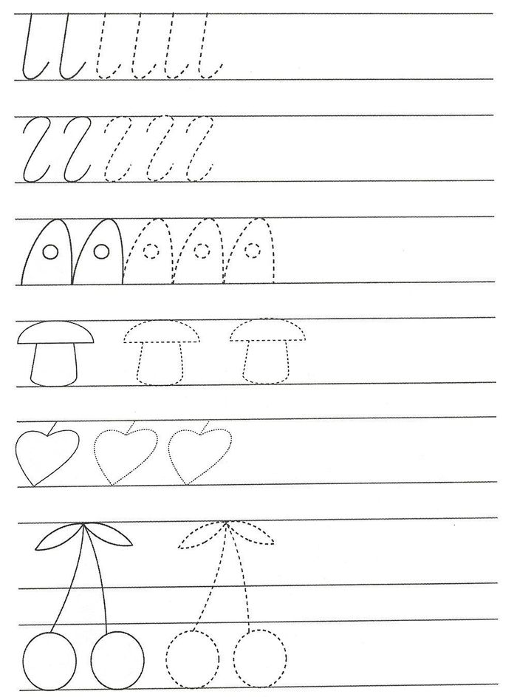
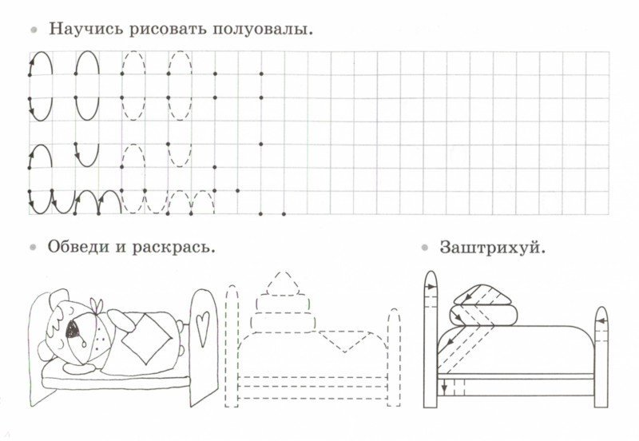
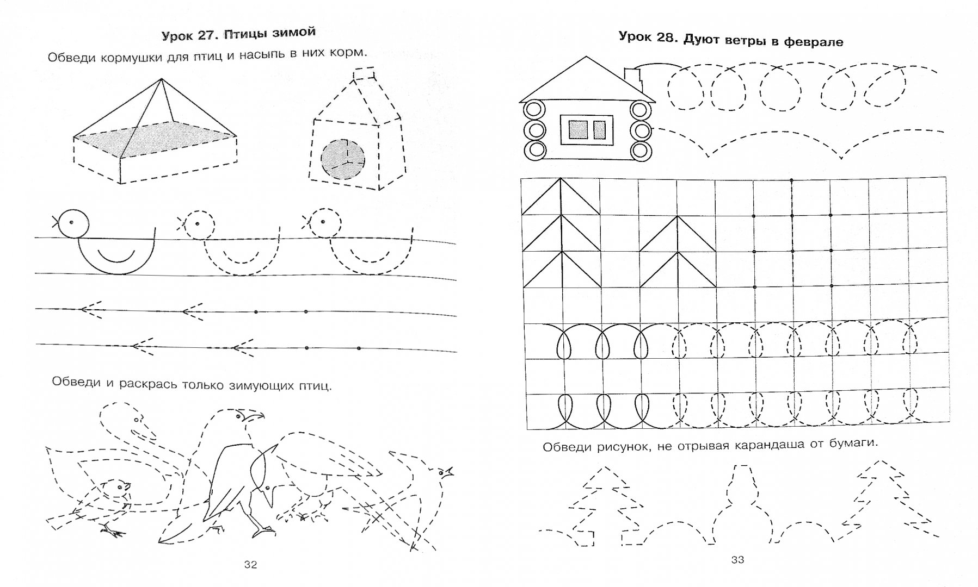
Примеры графических игр и прописей

Slide 15






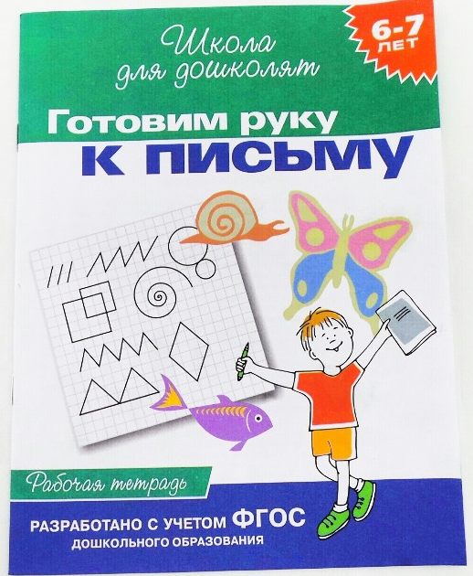

Использованная литература и рекомендованные пособия для развития графомоторных навыков:
https://www.detiam.com/подготовка-к-школе/
Горбатова Е. В. Готовим руку к письму: графические игры и упражнения для детей старшего дошкольного возраста: пособие для педагогов учреждений, обеспечивающих получение дошкольного образования / В. В. Горбатова - Мозырь: ООО ИД «Белый Ветер», 2005. — 24 с
Безруких М.М. Как научить ребенка писать красиво, пособие для учителей и родителей, 1995.
Иншакова, О. Б. Развитие и коррекция графомоторных навыков у детей 5—7 лет : в 2 ч. / О. Б. Иншакова. М., 2003.
Голубь В. Т. Графические диктанты - пособие для занятий с детьми 5-7 лет / В. Т. Голубь //. – М. :ВАКО, 2004.
Крупенчук О. И. Готовим руку к письму: рисуем по клеточкам. - СПб. : Литера, 2004.

